Slide 1
Azure Fortimail HA Best Practice
LiuGang
2024-04-10
Notes:
大家好，今天跟大家分享Fortinet在AWS上的安全连接与流量威胁检测方案

Slide 2






A-S Mode*
Azure
External
Internal
FML A/S HA deploy with Azure load balance
Public ip bind public lb with lb rule
Mail server dns set to fml gateway
10.0.0.0/24
Mail Server
Public ip
10.0.5.0/24
Public lb
10.0.10.0/24
10.0.0.0/8

Slide 3
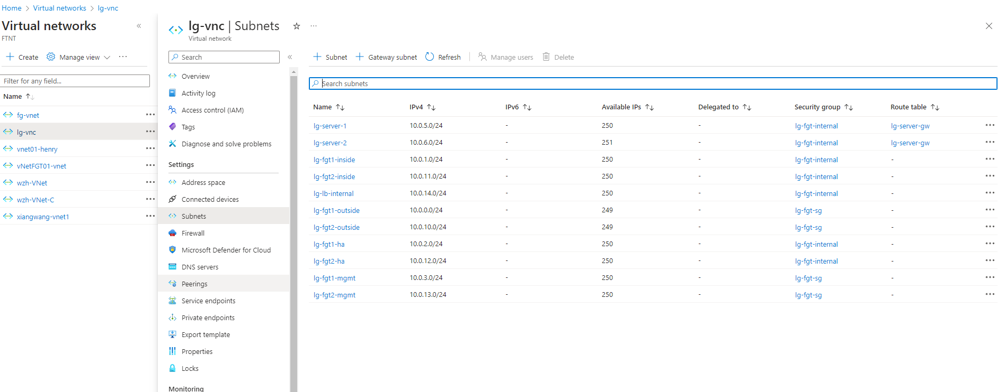
规划网络
Notes:
防火墙HA部署建议4个网卡，outside（default）inside ha mgmt.

Slide 4
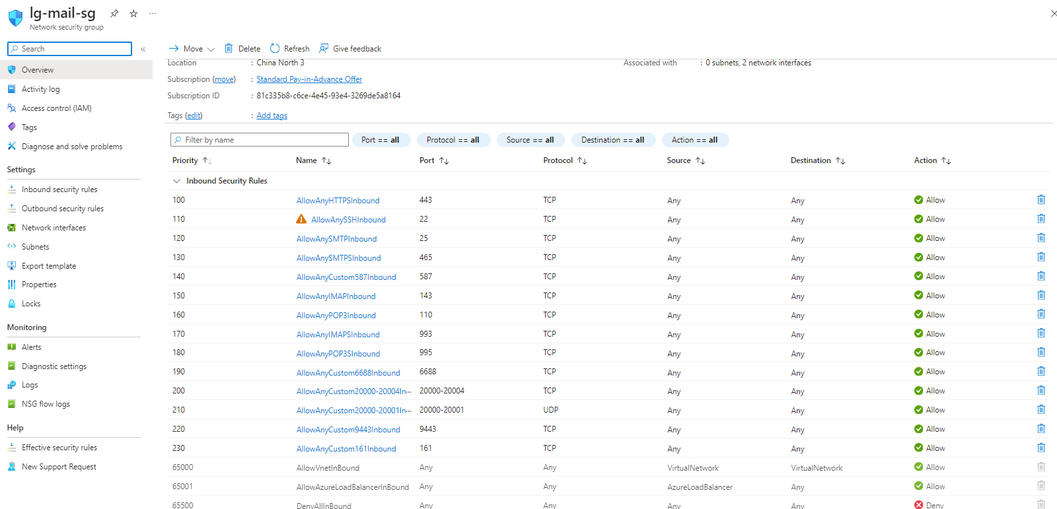
安全组规划
Notes:
根据业务需求调整开放端口

Slide 5
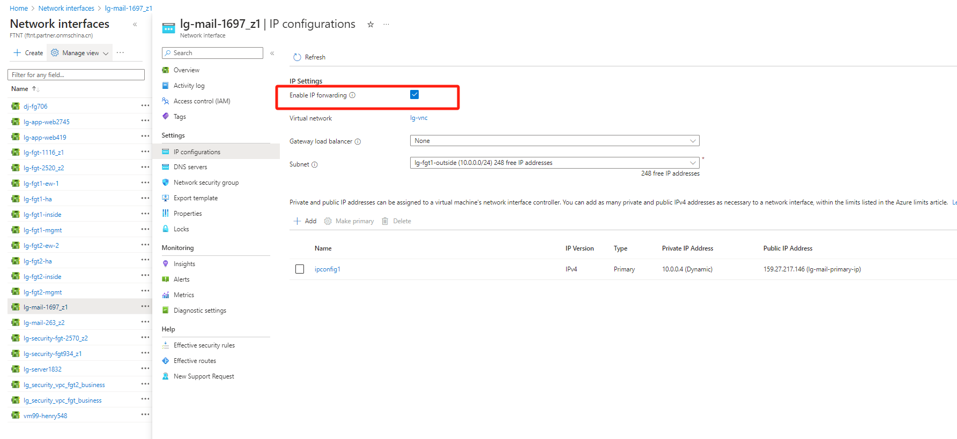
网卡TIPS
Notes:
需要手工开启inside网卡的ip fowarding

Slide 6
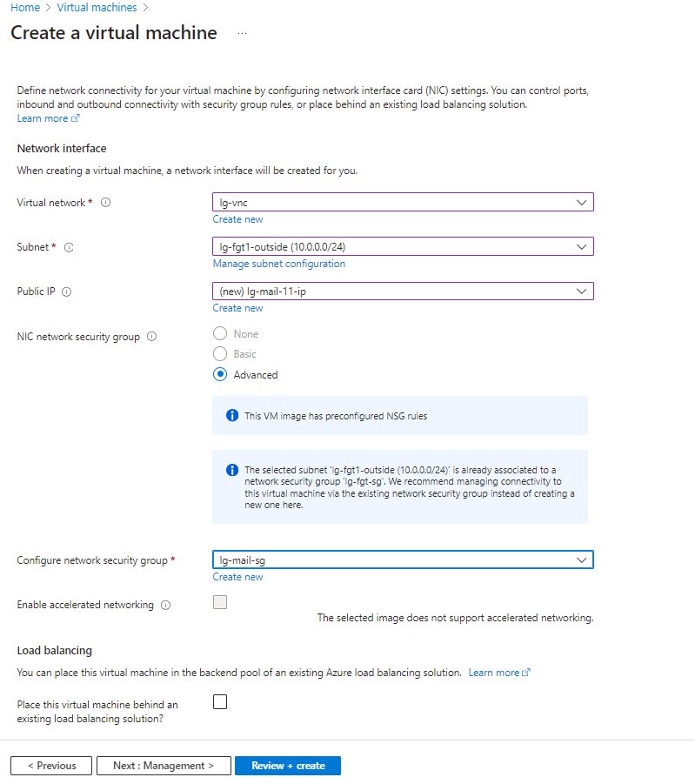
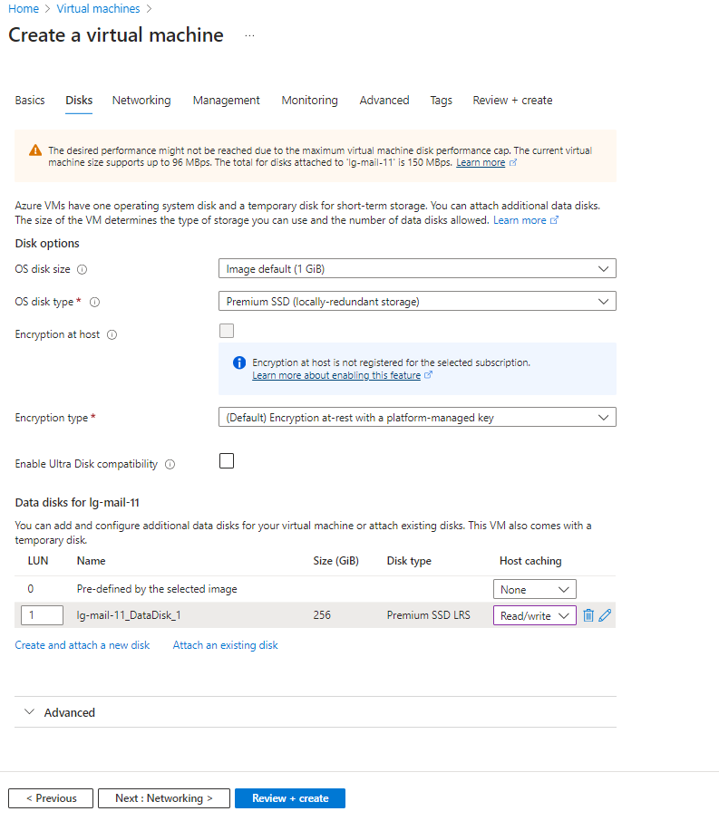
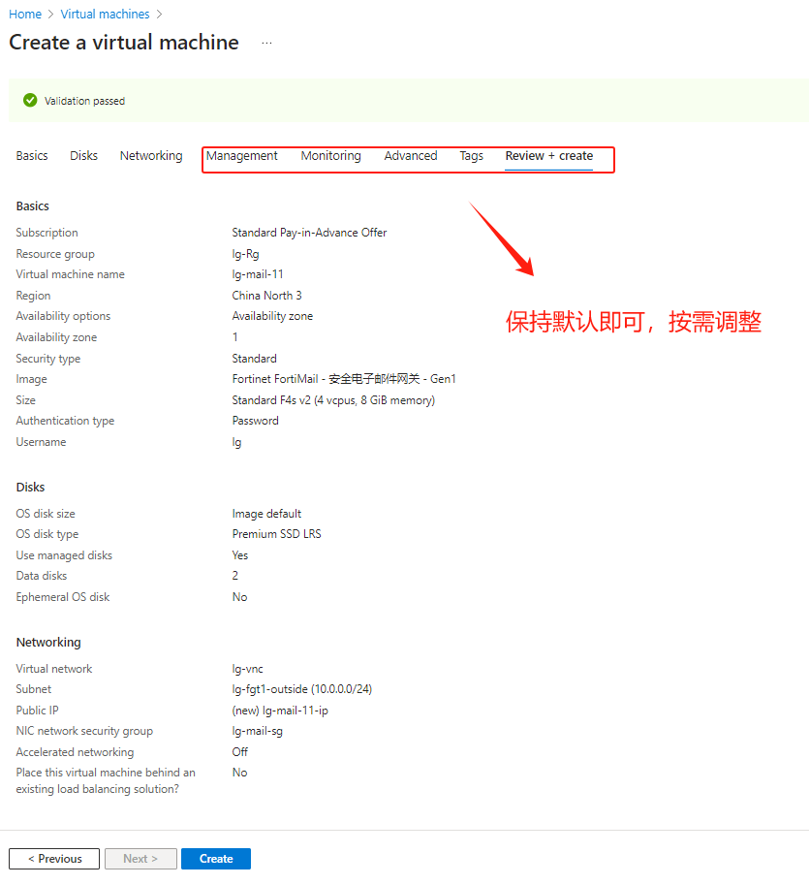
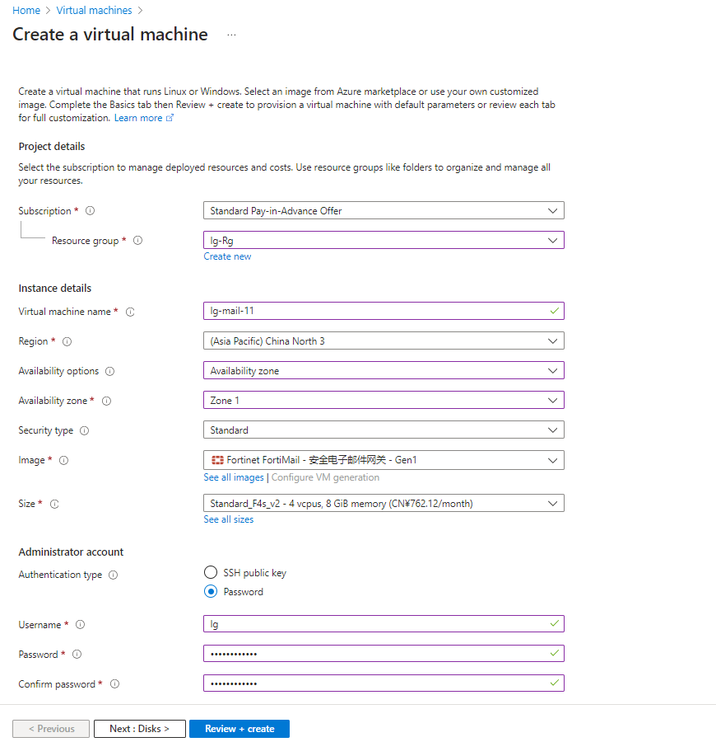
创建实例FML

Slide 7
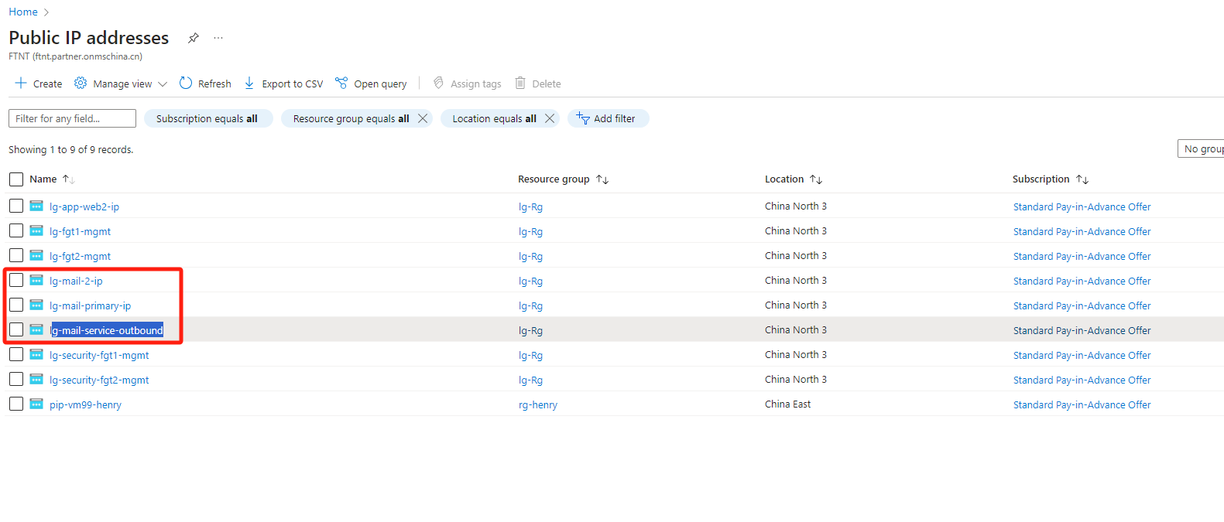
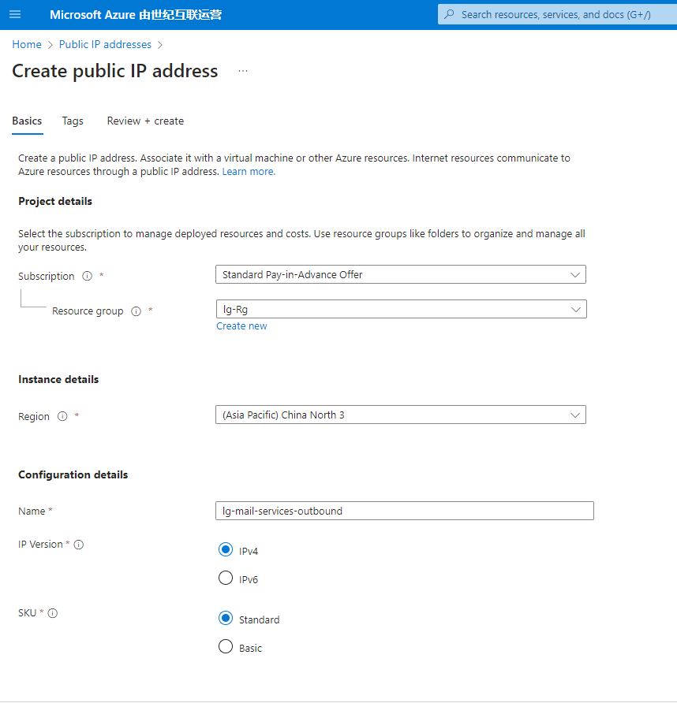
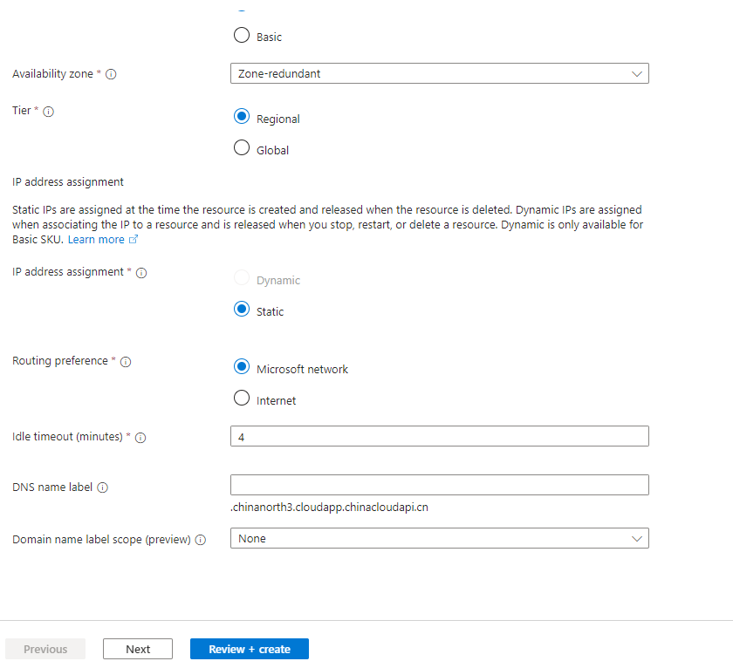
EIP规划
默认至少3个EIP，2个用于FML 管理，一个用于在Azure LB External public IP

Slide 8
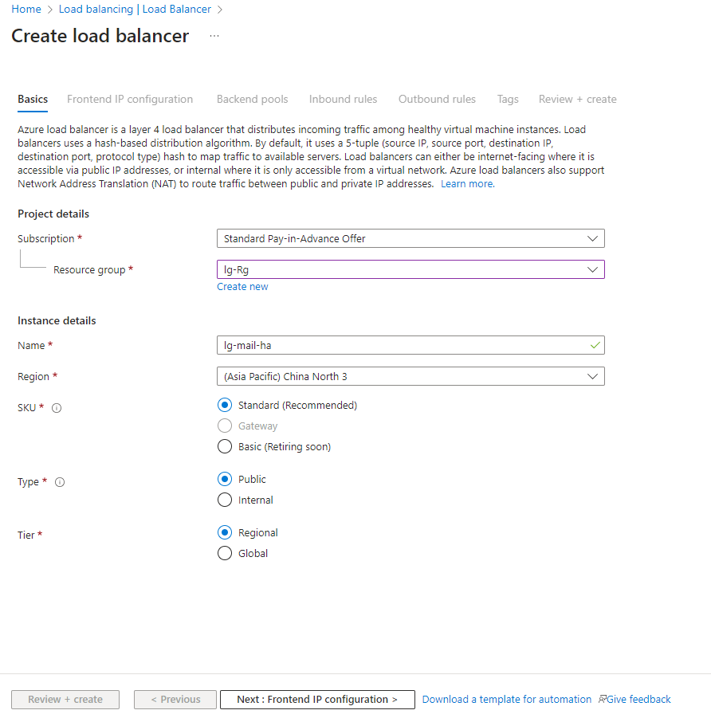
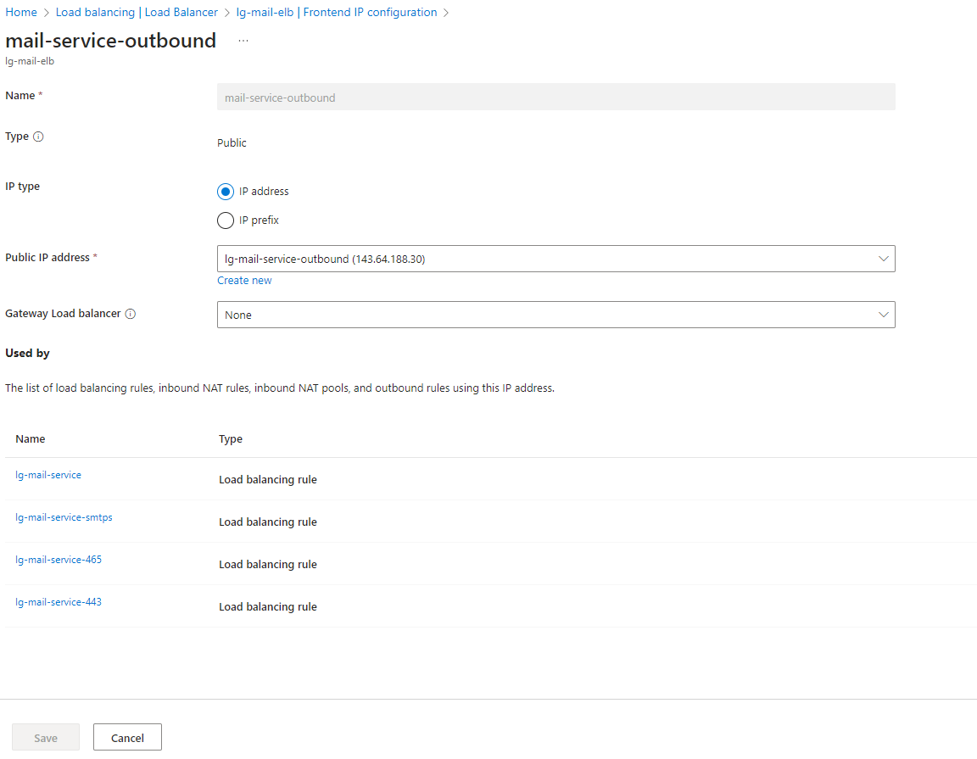
Azure External LB配置-1

Slide 9
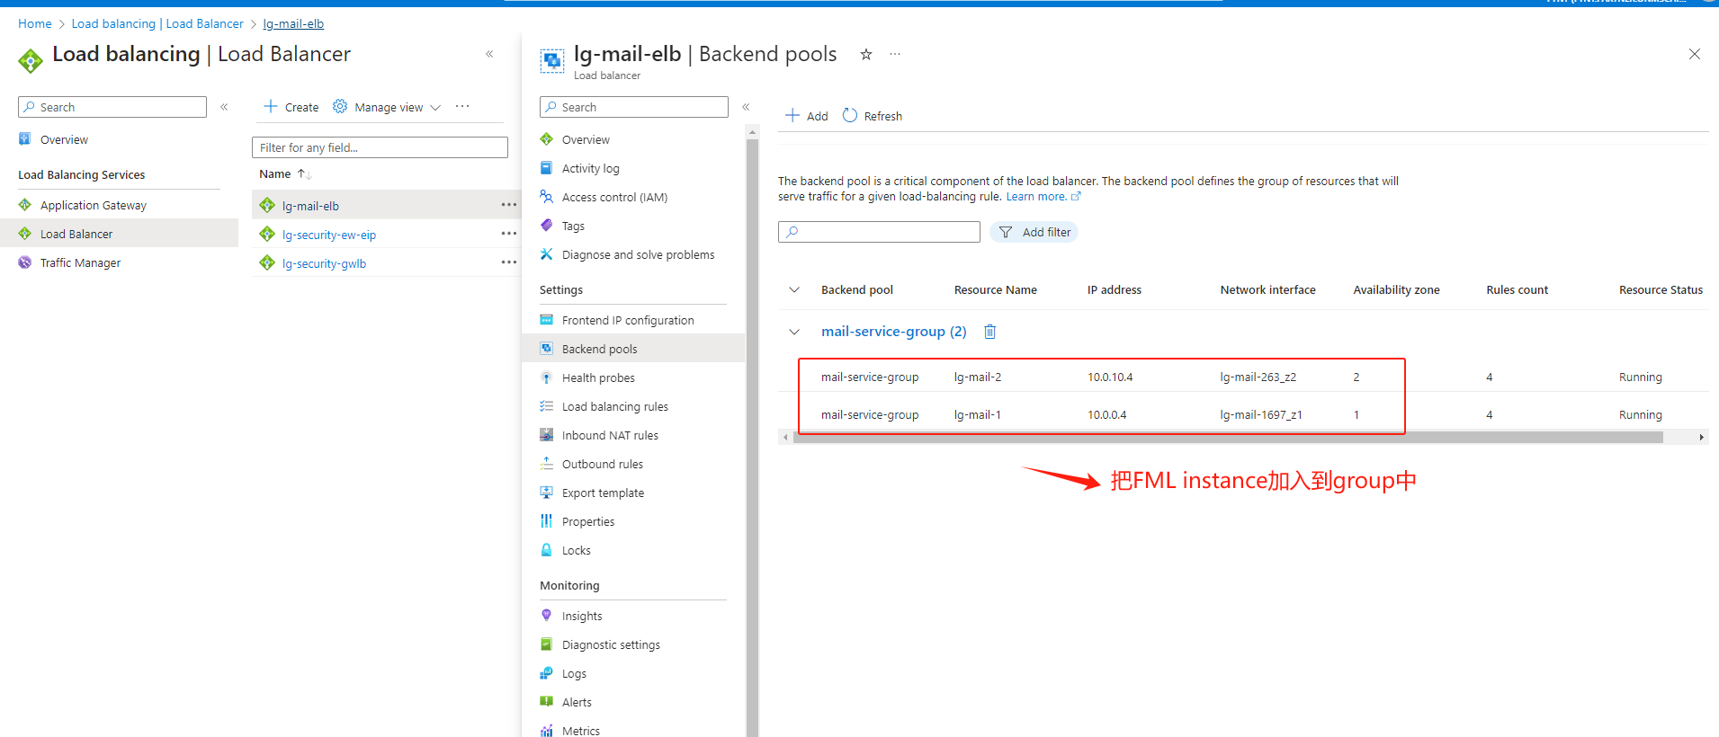
Azure External LB配置-2

Slide 10
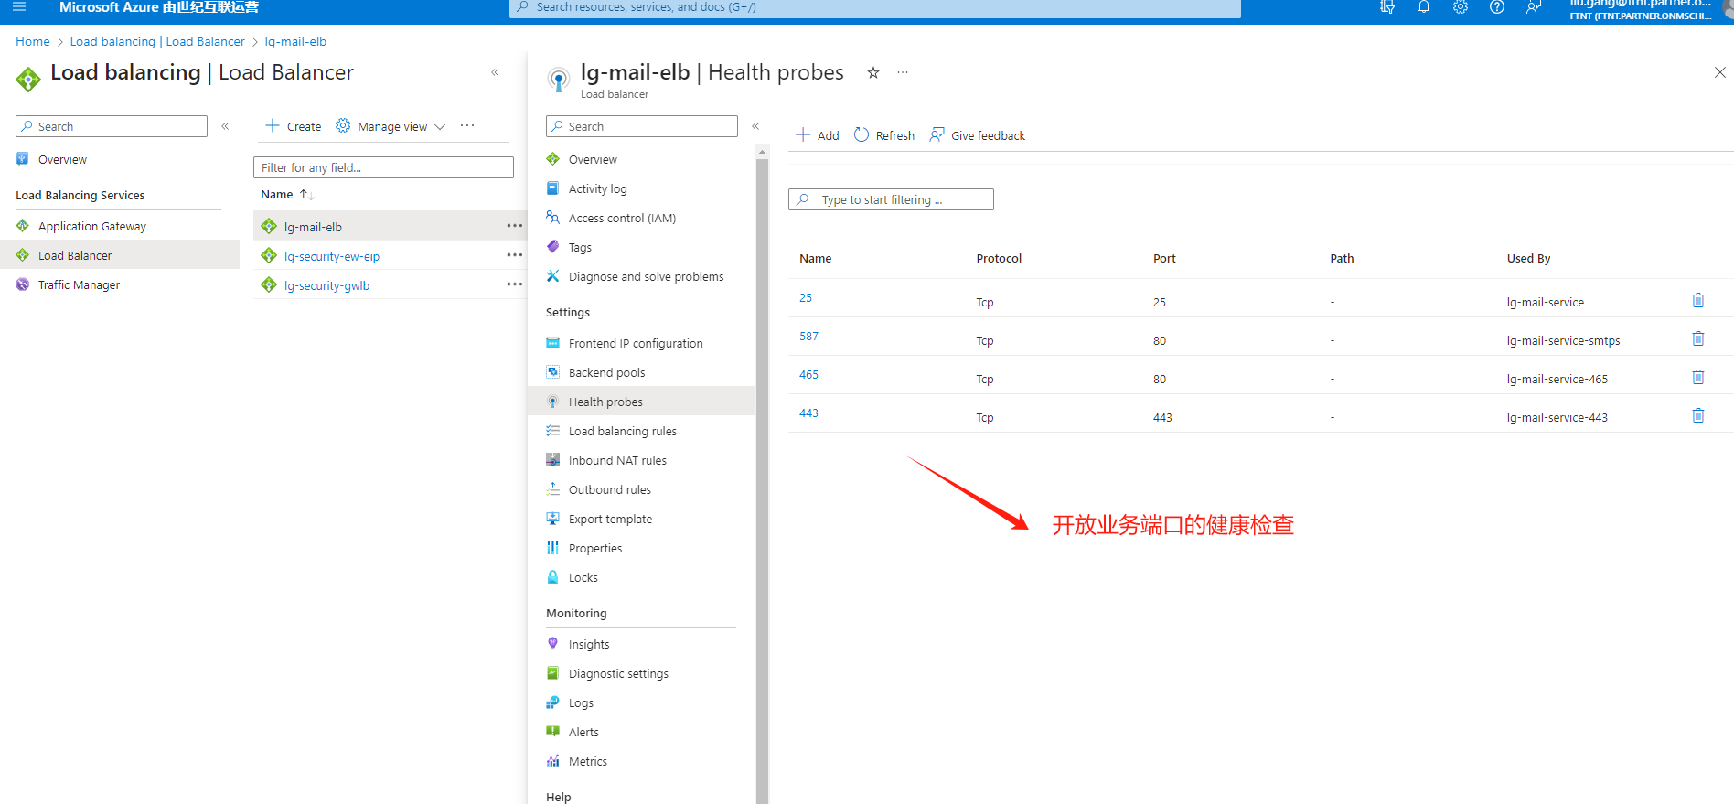
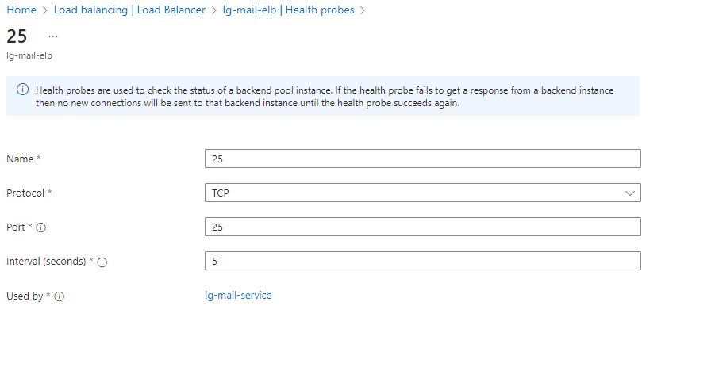
Azure External LB配置-3

Slide 11
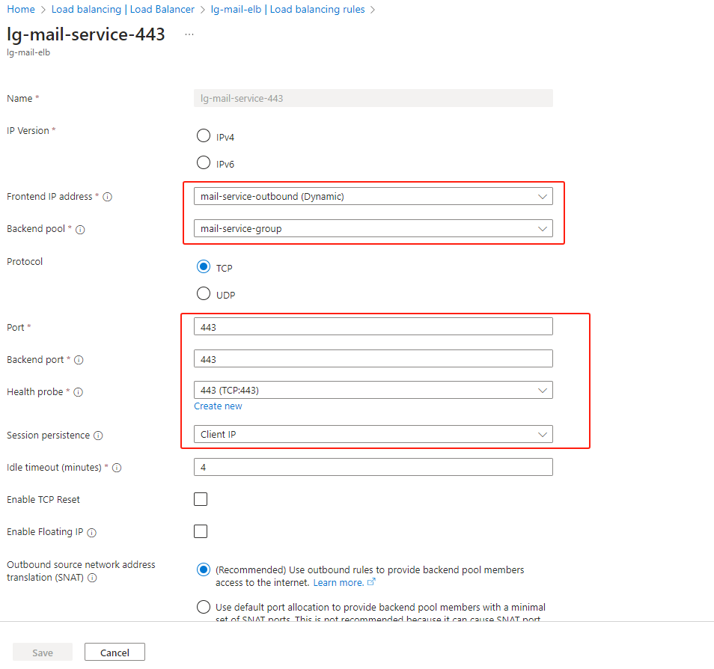
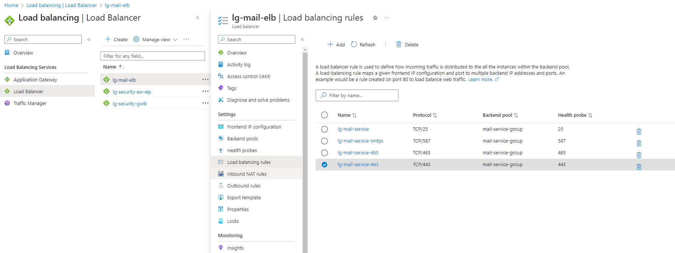
Azure External LB配置-4

Slide 12
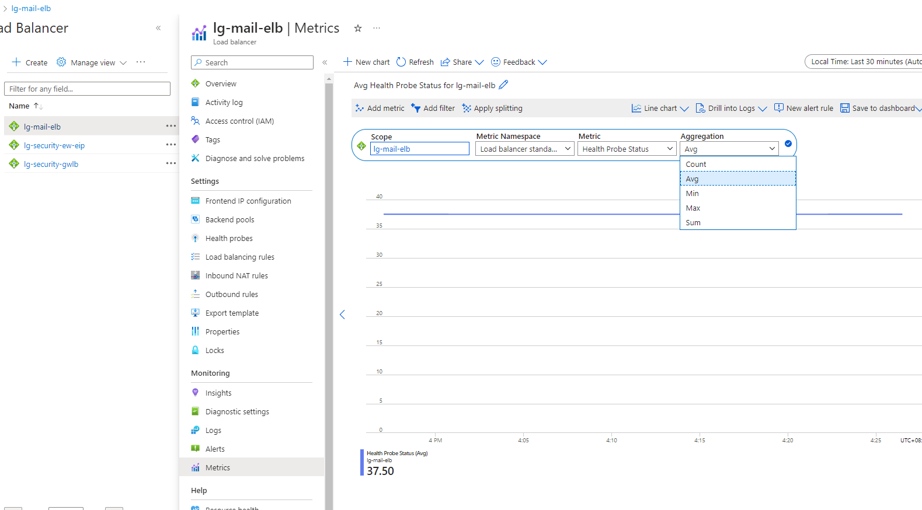
Azure LB 健康检查check

Slide 13
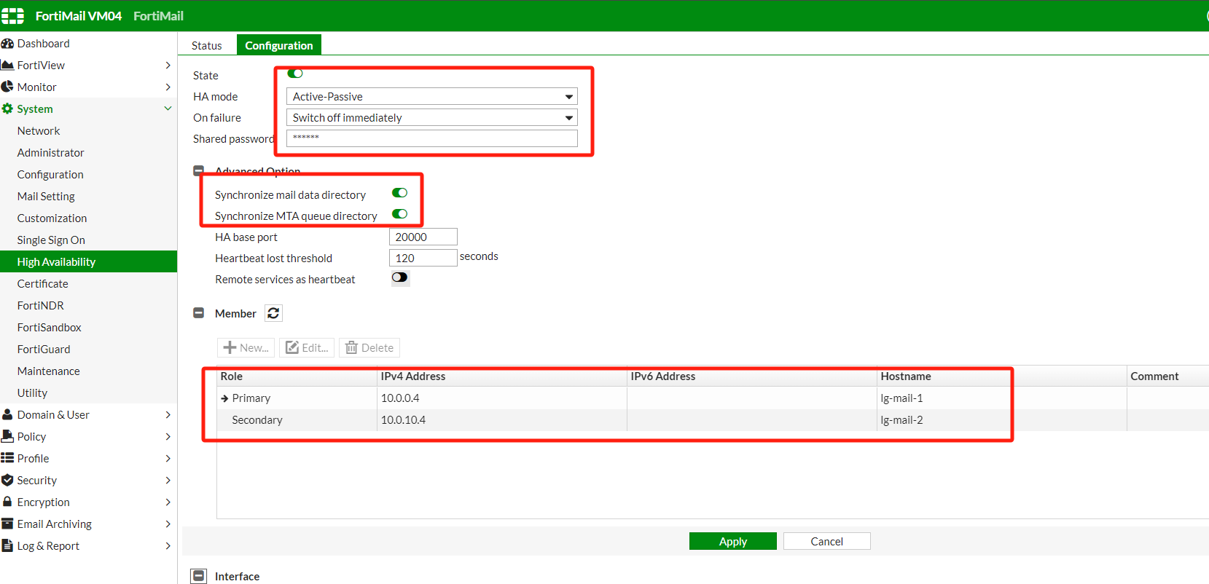
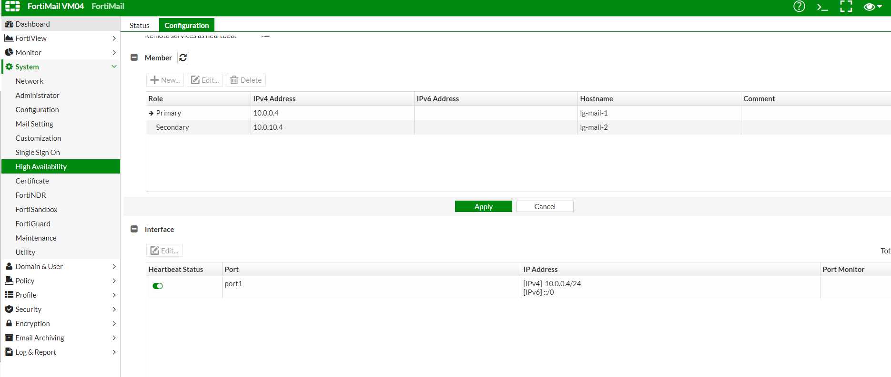
FML-1 HA配置

Slide 14
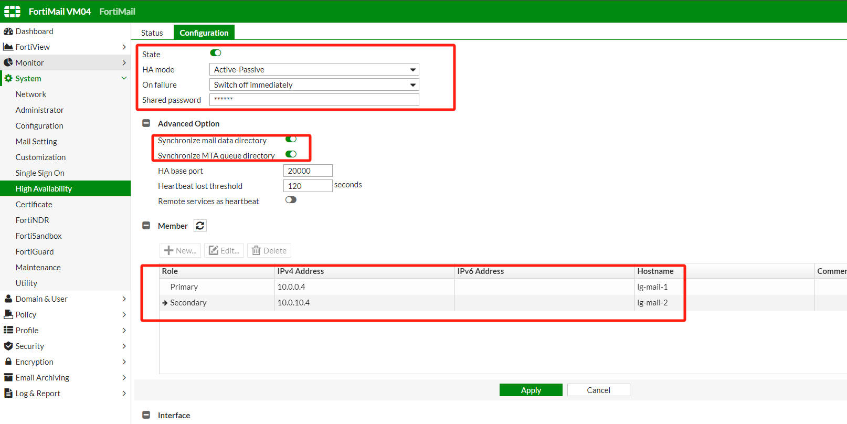
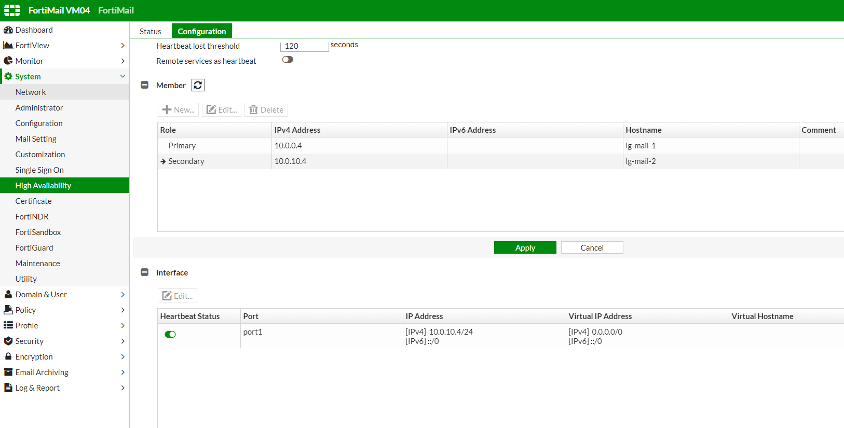
FML-2 HA配置

Slide 15
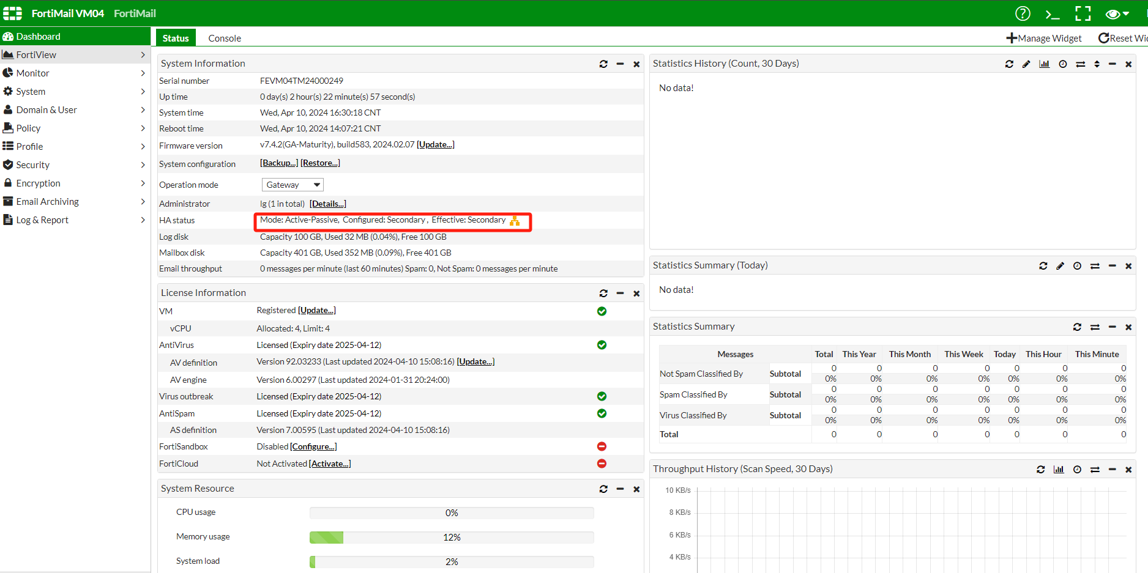
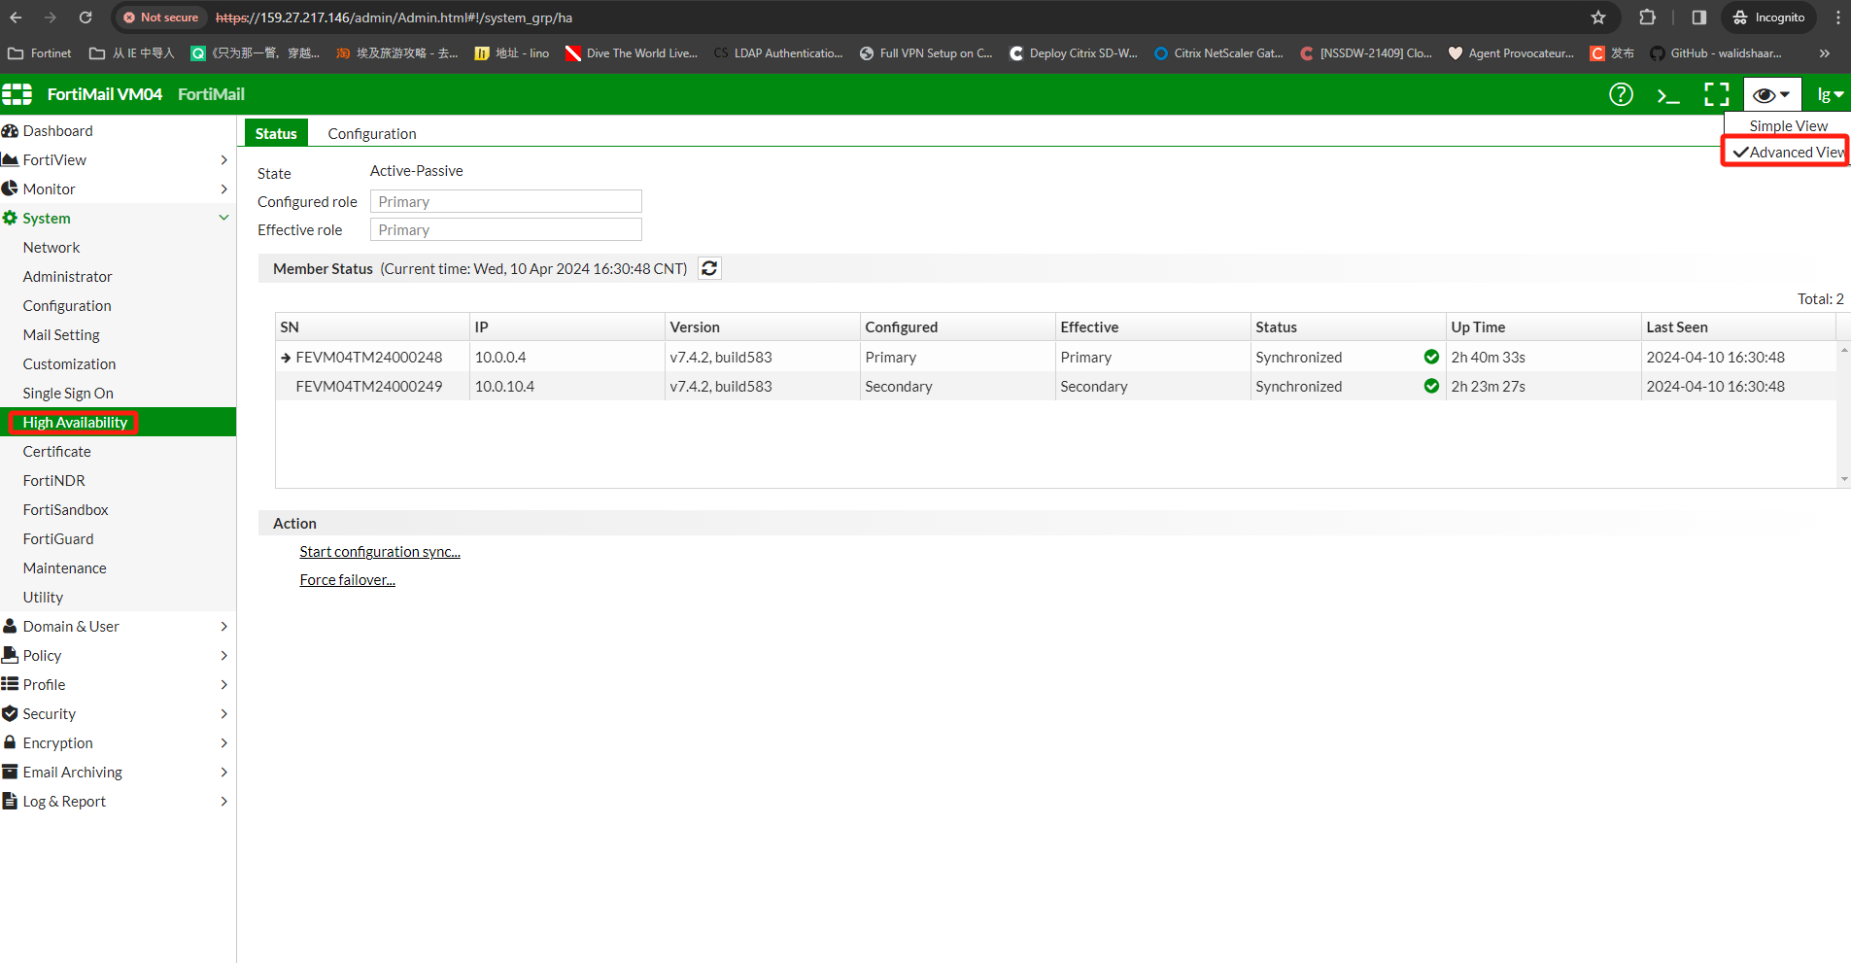
FML HA配置

Slide 16
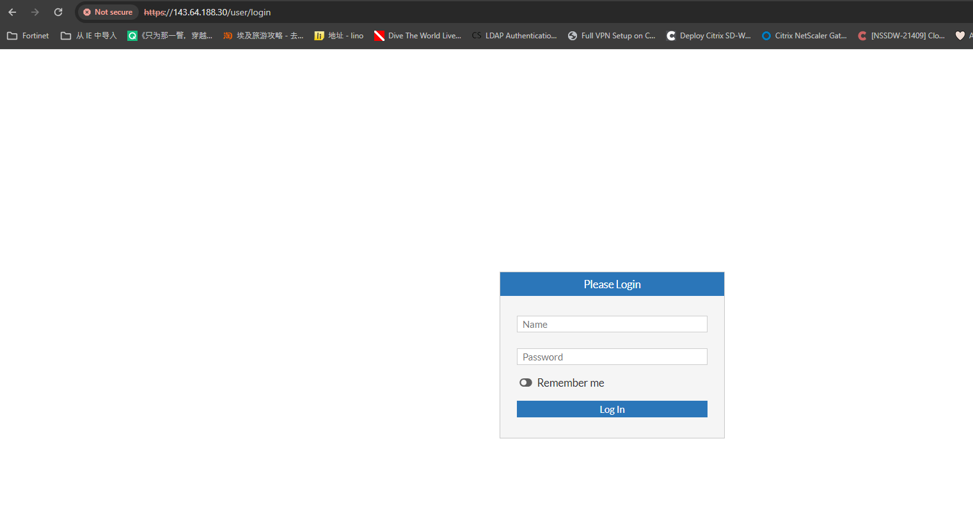
验证访问邮箱

Slide 17
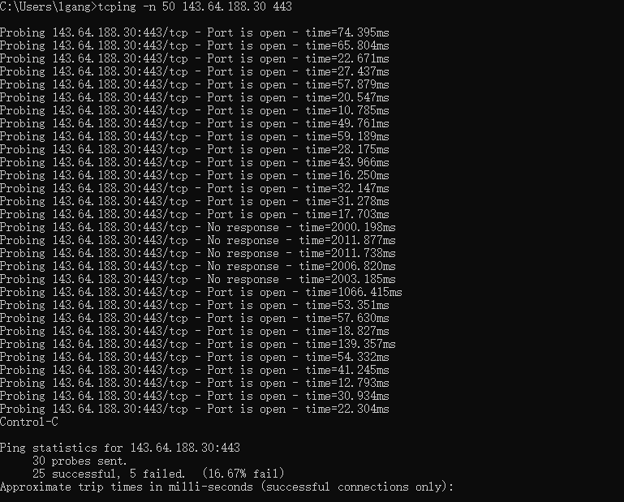
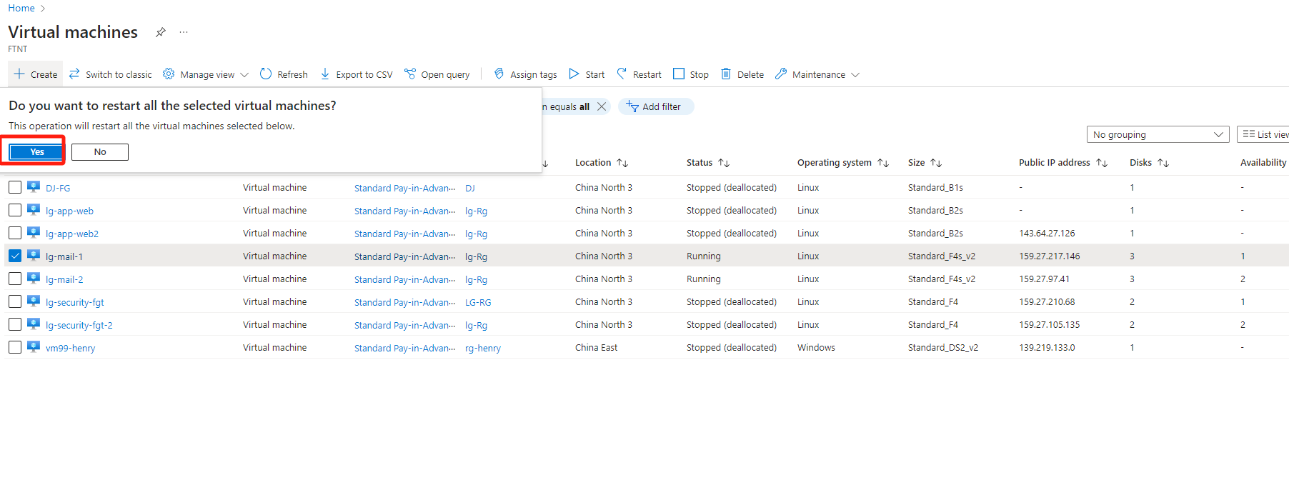
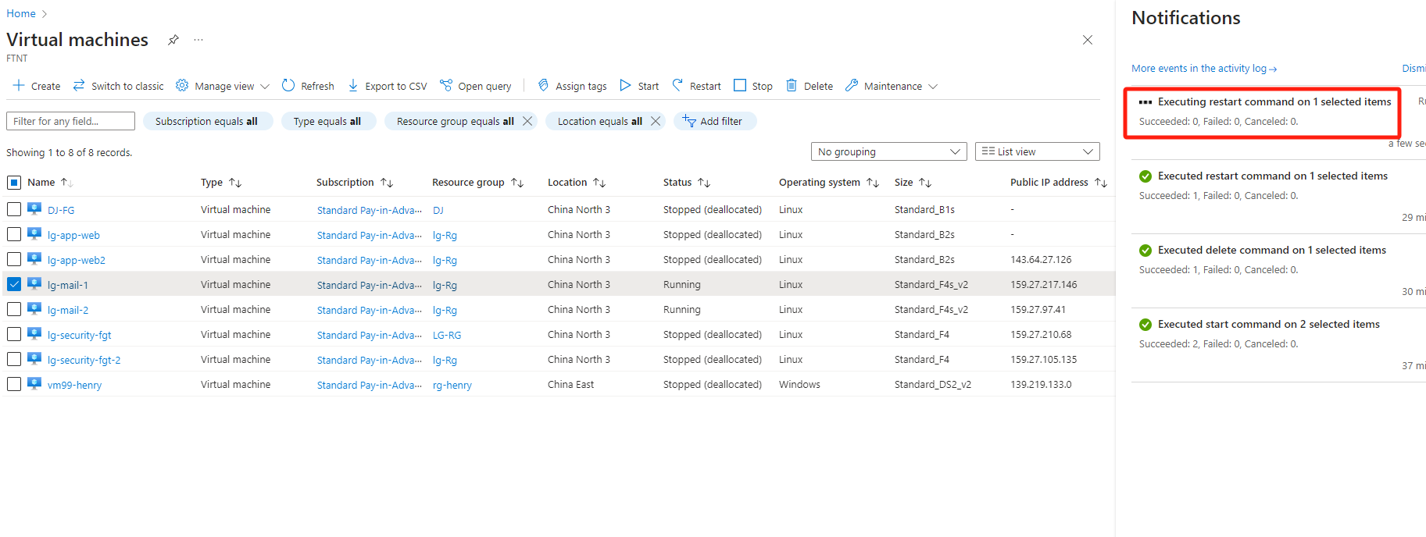
HA切换验证

